Slide 1
c7x dsp介绍及bev在c7x上的实现过程
MINIEYE

Slide 2
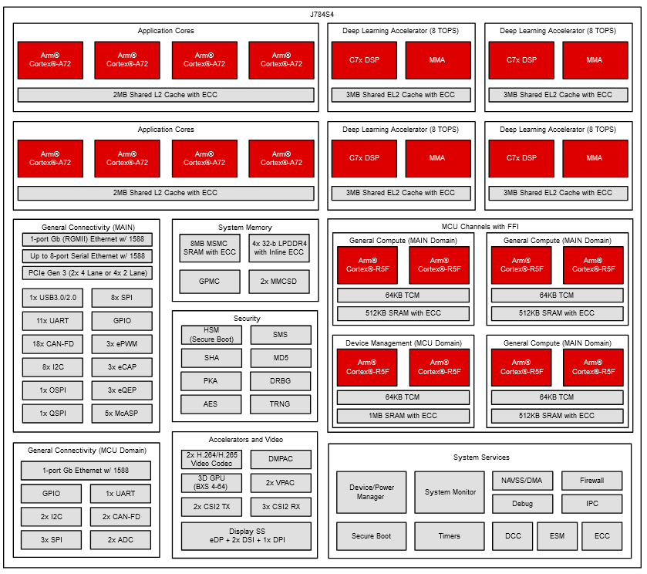
TDA4VH芯片框图
1个TDA4VH芯片包含了4个c7x dsp核。
Up to Four C7x floating point, vector DSP, up to 1.0 GHz, 320 GFLOPS, 1024 GOPS

Slide 3
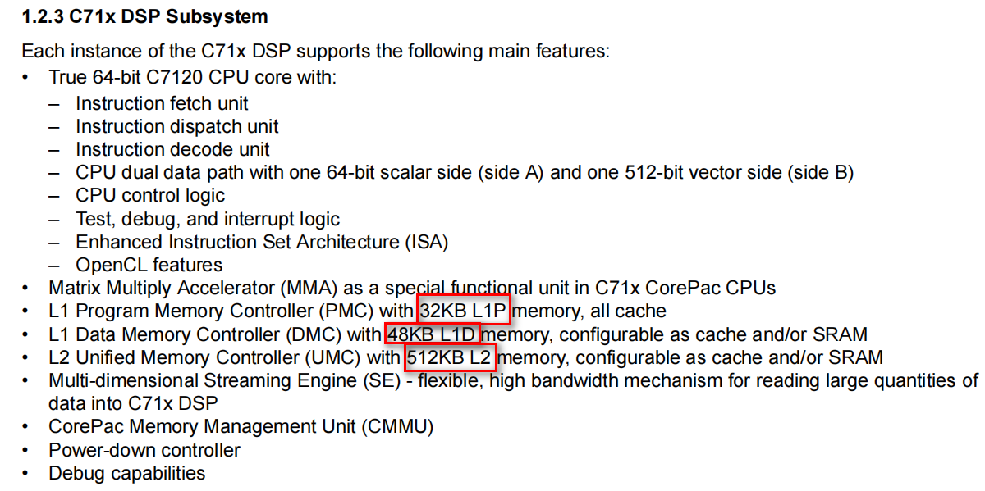
c7x DSP资源
有几个关键数据，L1P, L1D, L2D。
L1P，32K，不用关心，全是cache。
L1D，48K，目前SDK配置的是32K的cache，16K的L1D。
L2D，512K，配置的是64K的cache，448K的L2D。
跟代码编写相关的主要是L1D,L2D.

Slide 4
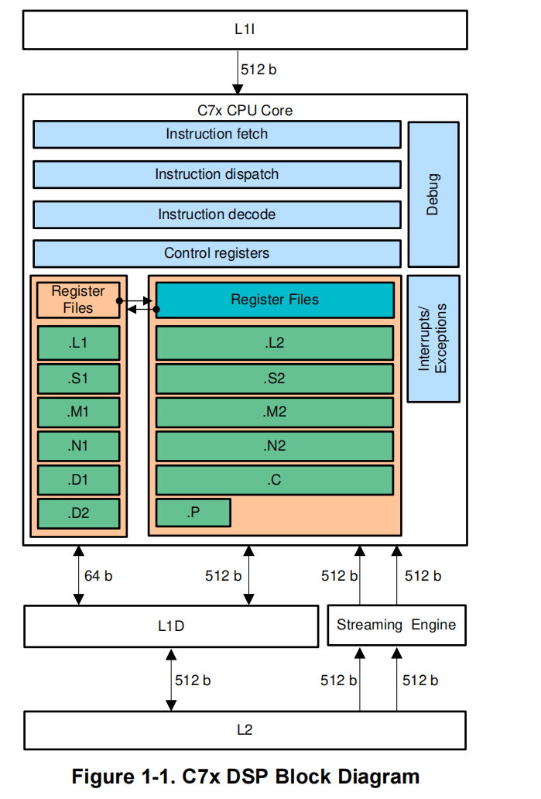
c7x dsp的框图
分2个path，1个是64bit的scale，1个是512bit的vector。
D：用于装载或保存数据到存储器。
M, N：用于乘法操作。
L：用于逻辑和算术运算。
S：用于分支跳转、位操作及算术运算。
P：用于预测分支

Slide 5
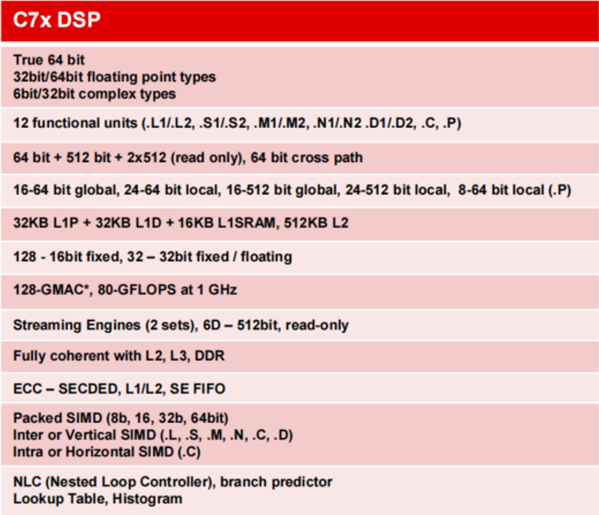
c7x dsp的运算能力

Slide 6
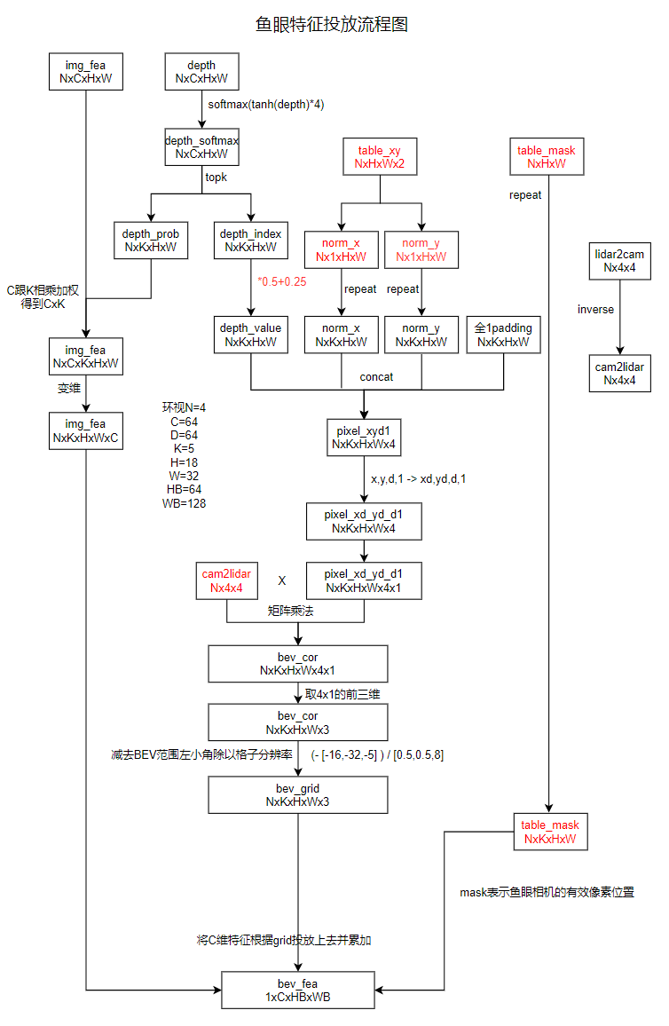

Slide 7
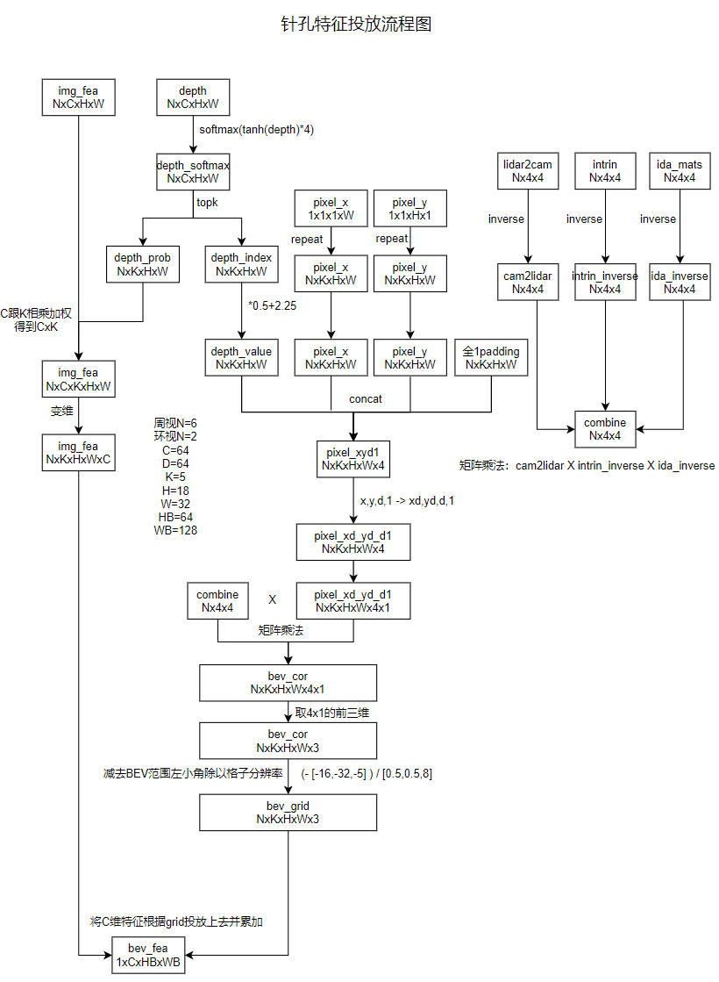

Slide 8
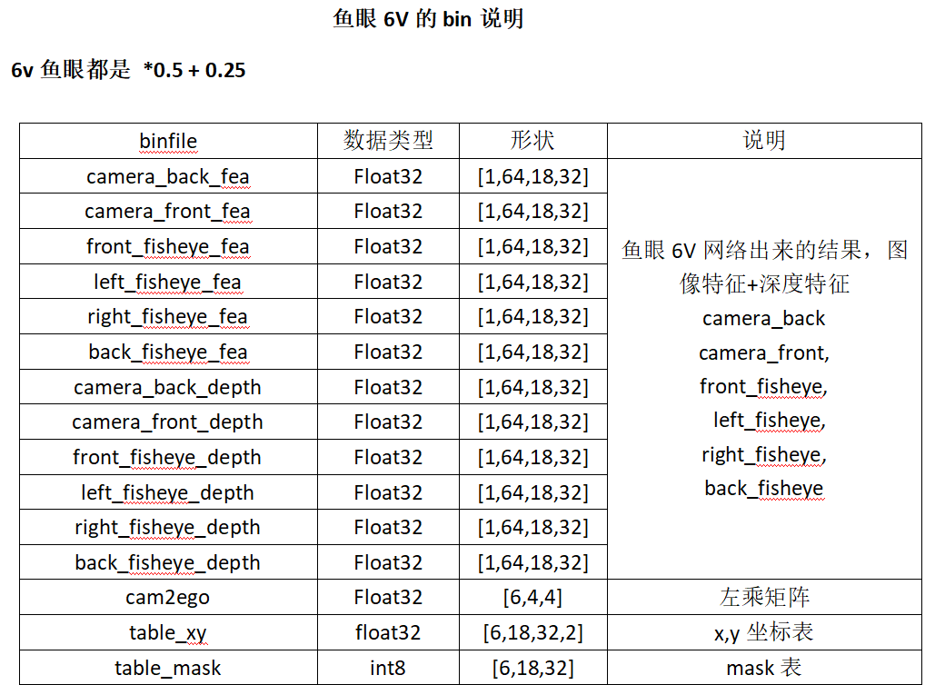
鱼眼为例，需要的数据
为了以流水方式计算，dsp每次只计算1个摄像头的bev，6次后再累加。
这个是算法给的数据格式，实际TDA4模型出来的是INT16,加1个scale，带padding，需要在DSP转成浮点数再计算。
从这里可以看出，每个摄像头计算，A72需要准备fea, depth, cam2ego,
table_xy,table_mask.
还需要准备参数fea_scale,depth_scale,4个padding参数左，右，上，下。

Slide 9
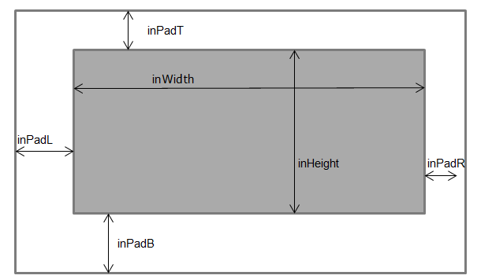
padding, TI深度学习输入输出都带padding
需要带padding，是因为方便处理边界信息，还跟卷积核的尺寸有关系。
为什么是INT16不是float呢？看PDF介绍MMA(深度学习模块)是个定点计算模块，所以用int。用INT16而不用INT32应该是为了计算快，但是会丢失一点精度。

Slide 10
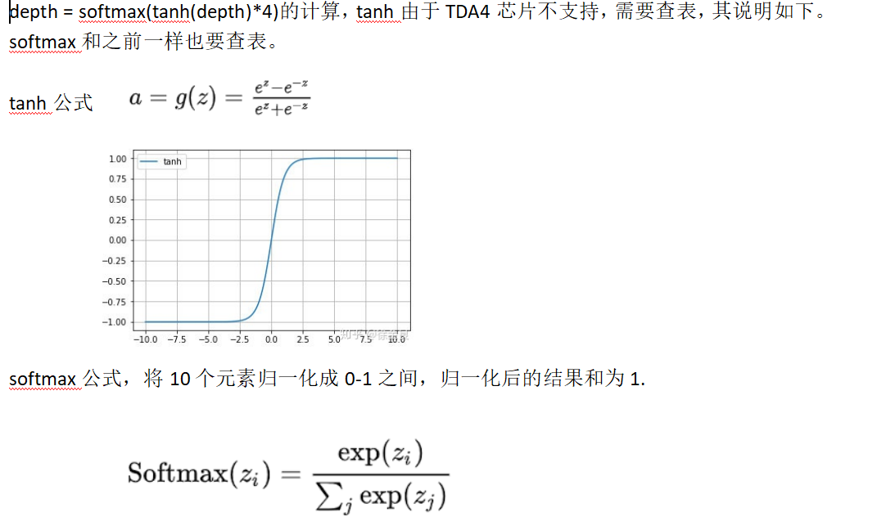
tanh和softmax查表和计算
depth要计算tanh,然后计算softmax，这个步骤非常耗时。以前在J5的vision p6 DSP上计算softmax耗时18ms.
这里采用查表，实际查表是exp(tanh(depth)*4)。在DSP上再做累加和除法。

Slide 11
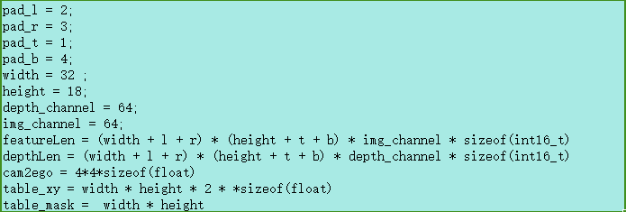
A72传给DSP的数据
这些数据通过共享内存传给DSP，
这些buf可以连续也可以不连续，因为这些buf的地址也传给了DSP，所以dsp都能取到。
DSP拿到这些数据后，根据前面的流程图计算。

Slide 12
bev计算和消耗的L2D
实际用dsp实现的时候，精简了流程图的一些中间过程，直接算了好几步。细节就不描述了。
需要保存在L2中的数据：
1.一个摄像头的topk值，大小18*32*5*4 = 11520
2.一个摄像头映射后的位置，大小18*32*5*2 = 5760
3.1个channel的bevout值，大小128*64*4 = 32768,需要pingpong,再乘以2，所以65538.
4.查表expTanh, 3000*4 = 12000.
5.临时buf，比较少，可以忽略。
总大小：11520 + 5760 + 65538 + 12000 = 94816.远小于c7x可用的448KB L2D，所以实现起来比较容易。

Slide 13
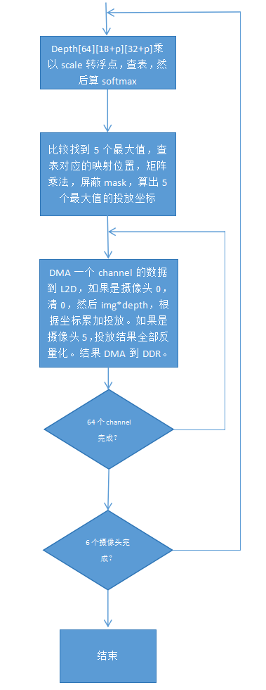
bev计算流程图

Slide 14
深度学习和DSP的流水线处理
6个摄像头，每个摄像头跑完深度学习，然后就调用dsp做bev投放，所以前5个dsp的计算时间被隐藏了，只有最后一个摄像头消耗系统时间。
最后一个摄像头累加后还有一步反量化，result*scale，再规整到-128，127之间。前面5v，每V3.5ms，最后1V多1ms，不到5ms.

Slide 15
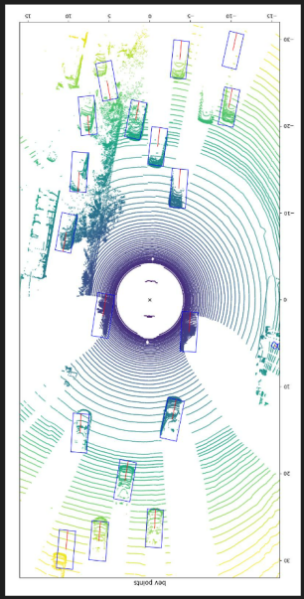
可视化后的结果

Slide 16
跟J5 P6的比较和后续可优化的地方
跟J5 P6 DSP比较
在J5上，bev面积大：128*192，现在128*64，所以计算量，L2消耗量都大。J5 P6 DSP没有cache，所有数据必须搬到L2，否则延时很大，更加造成L2消耗大。 P6 dsp有256KB L2，但是被他们的SDK占用了很多(看不到代码),可用的应该不到200KB. p6 dsp主频648M，所有这些造成在J5上实现难度大很多，折腾好几个方案，时间才勉强可以。
p6 dsp没有cache，给实现bev造成困难，也不是说P6不行，无线通信类DSP也没cache。
c7x还能优化的地方
有些数据还放在DDR，是可以dma搬到L2去的，因为现在DSP耗时不大，如果代码优化太多，阅读和维护都增加难度，为了节省1ms，没有必要。如果以后方案改动，dsp耗时明显，可以继续从这方面优化。

